Slide 1
三维插值

Slide 2
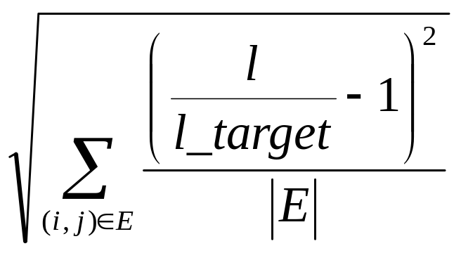
L2相对误差
L2相对误差的定义为
其中E为所有边的集合,l为实际的边长。

Slide 3
收敛标准
当前能量小于1.1倍的5次迭代之前的能量即认为收敛。每5次迭代判定一次。

Slide 4
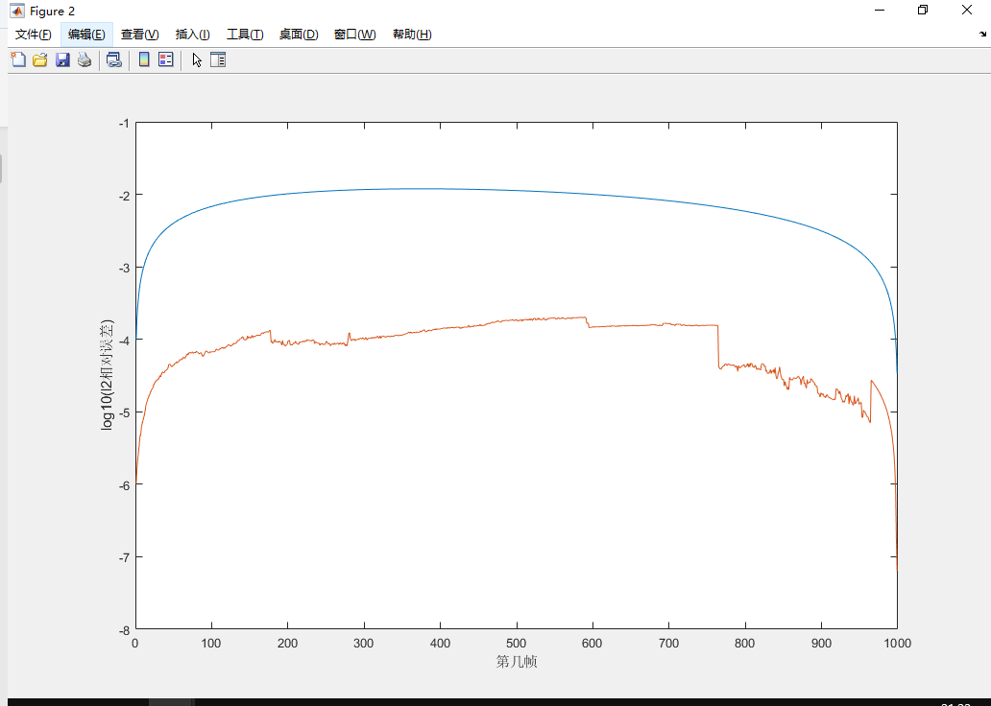
结果
下图为cat得到的误差结果。

Slide 5
结果
新增了ABF,FFMP,GE这三种方法，ARAP由于效果实在太差就没有加入。并且SQP也改为使用L2能量进行优化。
最后总的来说，SQP毫无疑问是这几个中最好的，不过实际上均不光滑。
结果和视频发到github上了。不过由于lfs容量的限制，实际上只有ABF,FFMP,SQP的结果。

